Slide 1

BIENVENIDO
01010101 01101110 00100000 01110011 01110101 01100101 11000011 10110001 01101111 00100000 01101110 01101111 00100000 01110011 01100101 00100000 01101000 01100001 01100011 01100101 00100000 01110010 01100101 01100001 01101100 01101001 01100100 01100001 01100100 00100000 01110000 01101111 01110010 00100000 01100001 01110010 01110100 01100101 00100000 01100100 01100101 00100000 01101101 01100001 01100111 01101001 01100001 00101100 00100000 01101110 01100101 01100011 01100101 01110011 01101001 01110100 01100001 00100000 01110011 01110101 01100100 01101111 01110010 00101100 00100000 01100100 01100101 01110100 01100101 01110010 01101101 01101001 01101110 01100001 01100011 01101001 11000011 10110011 01101110 00100000 01111001 00100000 01110100 01110010 01100001 01100010 01100001 01101010 01101111 00100000 01100100 01110101 01110010 01101111 00100000 00101101 00100000 01000011 01101111 01101100 01101001 01101110 00100000 01010000 01101111 01110111 01100101 01101100 01101100

Slide 2
ANDROID STUDIO BASIC.
Ing. Rosendo Efrén Chávez Gamiño

Slide 3

OBJETIVO
El objetivo principal del curso es que el alumno sea capaz de realizar una aplicación completa para dispositivos Android que cubra el ciclo completo consultando una API.
DURACIÓN DEL CURSO: 3 Hrs.
HORARIO: 9am a 12pm.

Slide 4
REGLAS DEL CURSO (O EXPECTATIVAS)
1.- El participante alzara la mano para su duda.
2.- Receso de 15 minutos por cada hora.
3.- Participación del grupo.
4.- Qué dudas tienen en específico.

Slide 5
"Nunca dejes de aprender; Cuando dejamos de aprender, dejamos de crecer. "
- Jack Lewman.

Slide 6

CONTENIDO TEMÁTICO
Módulo 1: Presentación, Android Studio y Estructura Base (MVVM).
Módulo 2: Layout, Activity, Fragment (Binding), ViewModel.
Módulo 3: Retrofit, exportación, comentarios.

Slide 7
Instalación de Android Studio Android Studio Chipmunk | 2021.2.1 Patch 1
Windows
64-bit Microsoft® Windows® 8/10
x86_64 CPU architecture; 2nd generation Intel Core or newer, or AMD CPU with support for a Windows Hypervisor
8 GB RAM or more
8 GB of available disk space minimum (IDE + Android SDK + Android Emulator)
1280 x 800 minimum screen resolution
Mac
MacOS® 10.14 (Mojave) or higher
ARM-based chips, or 2nd generation Intel Core or newer with support for Hypervisor.Framework
8 GB RAM or more
8 GB of available disk space minimum (IDE + Android SDK + Android Emulator)
1280 x 800 minimum screen resolution
https://developer.android.com/

Slide 8
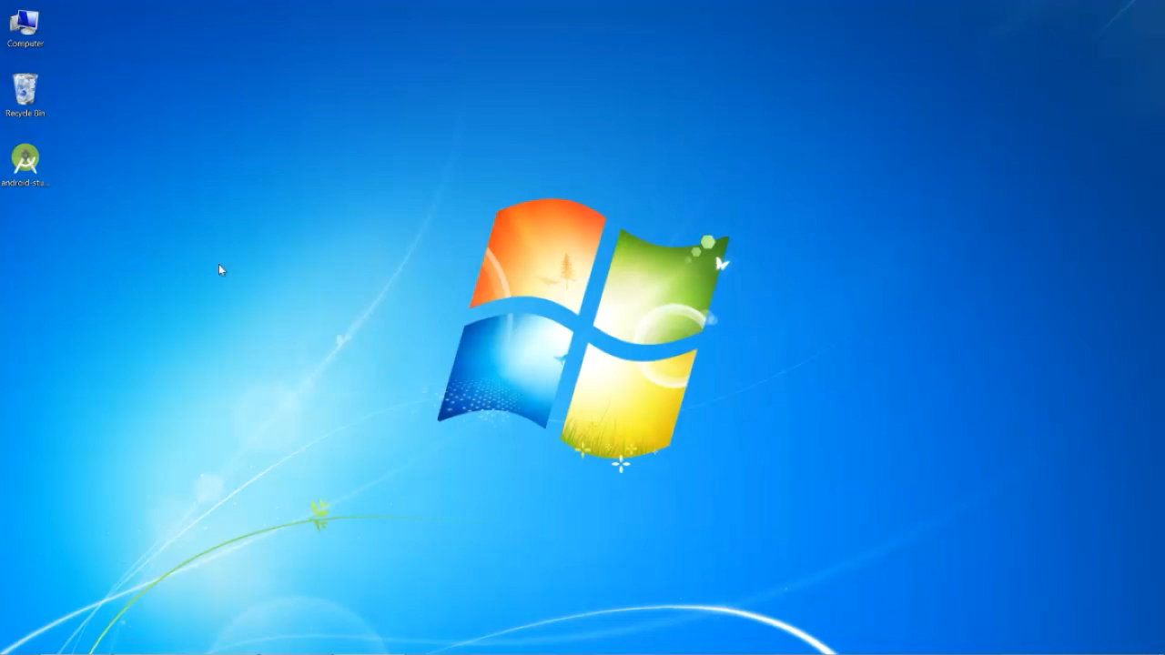
Instalación de Android Studio Windows

Slide 9
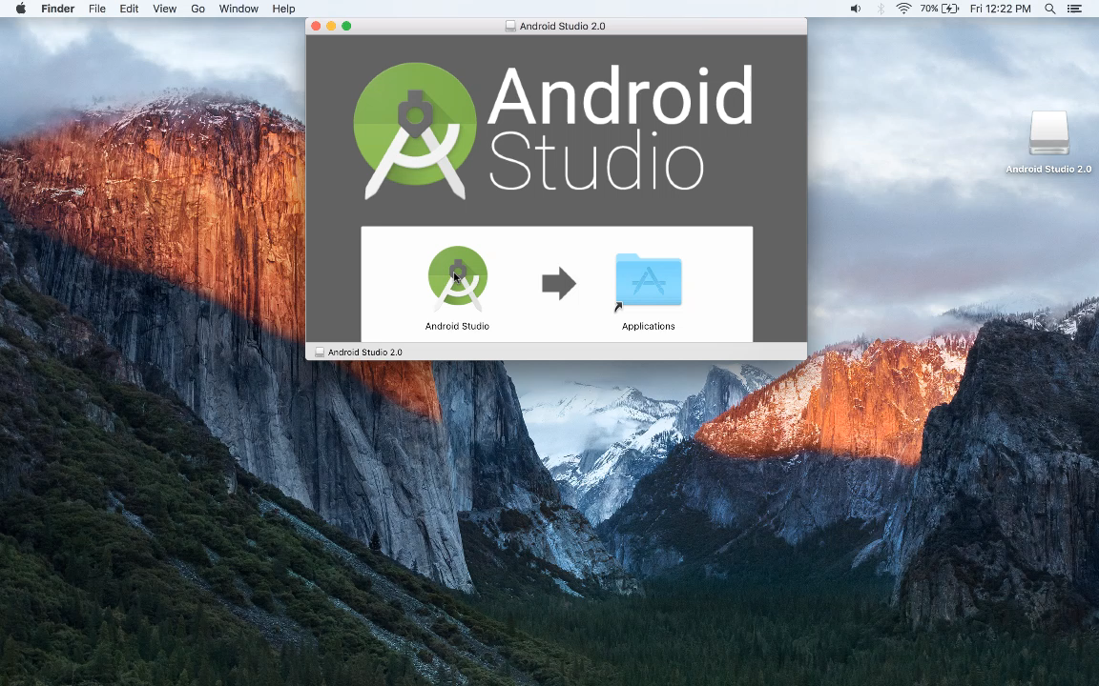
Instalación de Android Studio MAC

Slide 10
1.
Android Studio y Estructura Base (MVVM).

Slide 11
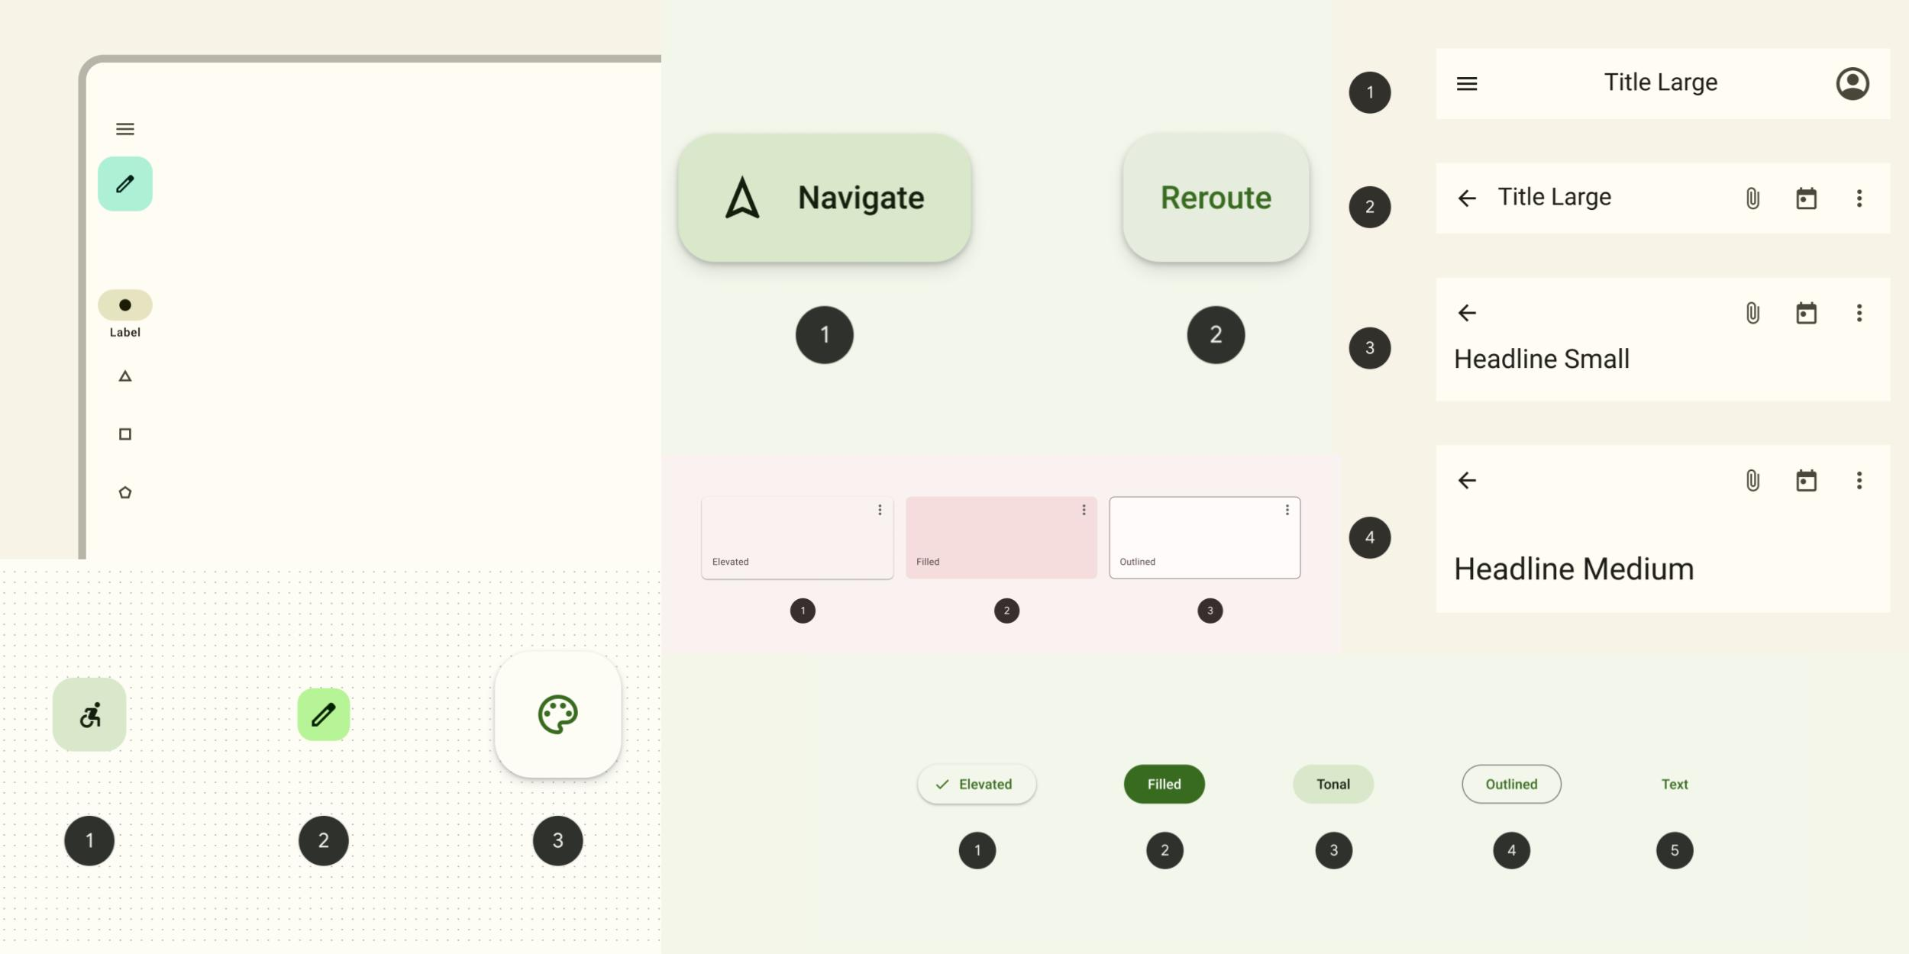
MDC-Android – Material Design 3

Slide 12


Slide 13
2.
Layout, Activity, Fragment, ViewModel. (Binding)

Slide 14
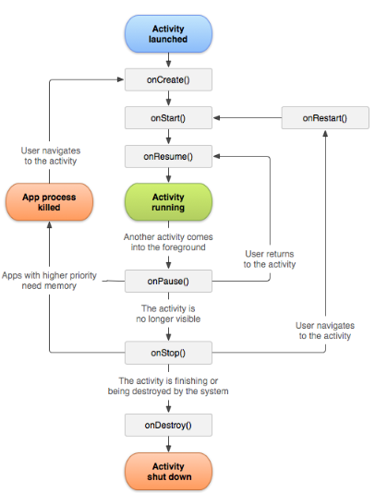

Slide 15
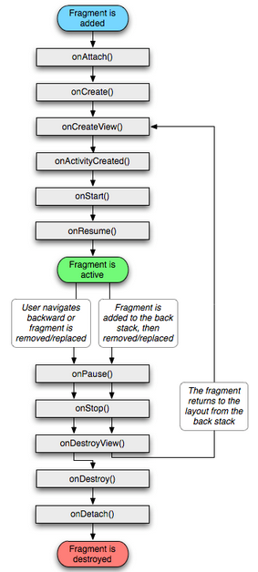

Slide 16
3.
Retrofit, exportación, comentarios.

Slide 17
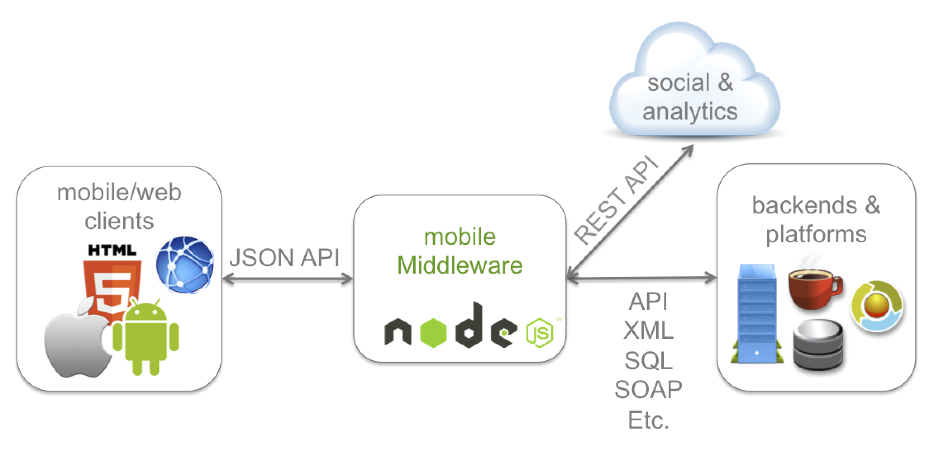

Slide 18

TheCocktailDB.com

Slide 19
Gracias!
Alguna pregunta?
Contáctame:
isc.efrenchavez@gmail.com
echavez.dev
Whatsapp: 811906445

